Slide 1


Figuras geométricas
Docente :Pamela Contreras Ruiz .
Asistente :karla Reyes

Slide 2

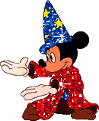

El círculo y cuadrado.

Slide 3
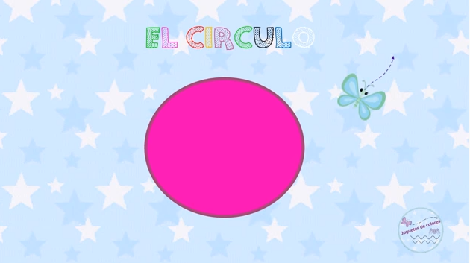
El circulo no tiene lados

Slide 4

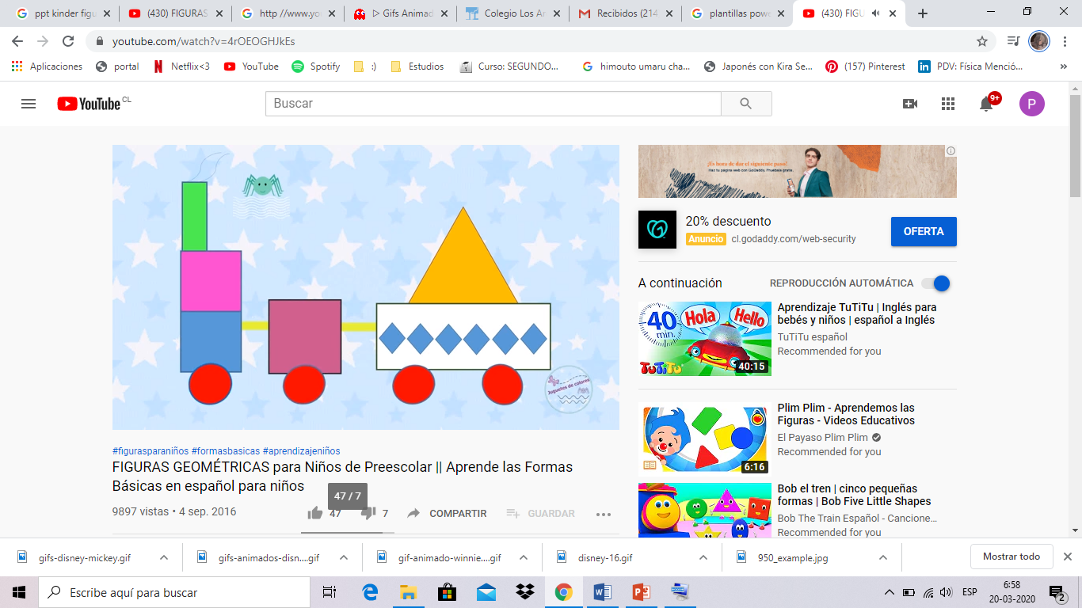
¿Cuantos círculos hay?
1
2
3
4

Slide 5

¿Dónde esta el circulo ?

Slide 6
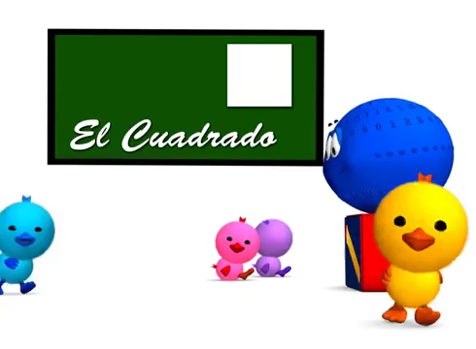

Slide 7
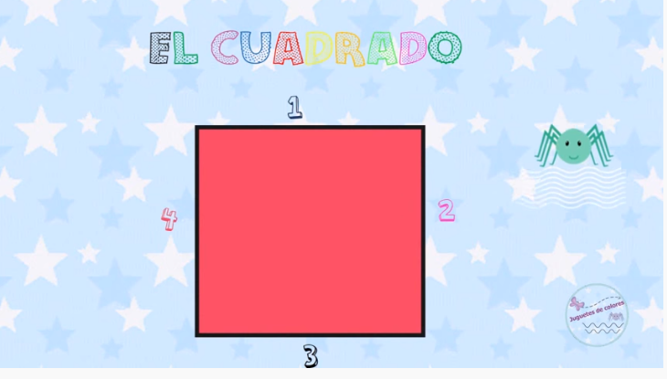

El cuadrado tiene 4 lados

Slide 8


Sigamos las líneas del cuadrado
¿De que color es el cuadrado grande ?

Slide 9

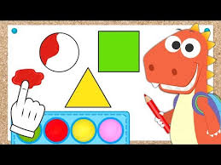
¿De que color es el cuadrado?

Slide 10

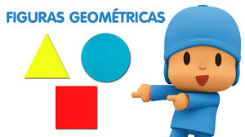
¿De que color es el cuadrado?

Slide 11

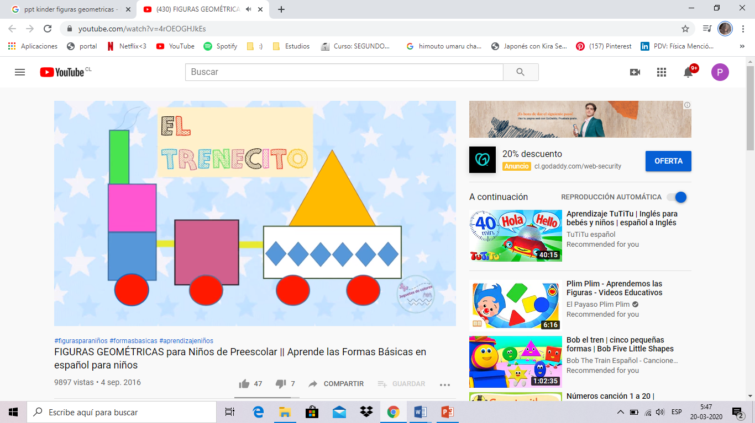
¿Cuantos cuadrados hay?
1
2
3

Slide 12


Muchas gracias

